Slide 1

哪个大型项目不是多进程的？
进程间最基本的通信原理你了解多少？
THANK YOU FOR WATCHING
主讲老师Leo：3358434706

Slide 2

讲师简介
享学课堂 -Leo老师
8年Android项目研发经验
3年创业经验，担任创业公司技术总监，公司曾获得腾讯战略投资。
精通Android架构，性能优化，flutter混合开发等技术。
网易云课堂特约Android技术讲师。讲课认真负责。
QQ：3358434706

Slide 3
目 录
CONTENTS
进程间通信
基本原理
安卓增加 Binder
的原因
源码分析
课程总结
进程间通信的原理
Binder 的作用
使用场景
性能
特点
安全性
如何获得
另一个进程的对象
如何进行通信的
课程技术总结
交流互动

Slide 4
进程间通信基本原理
Binder 是什么？
什么时候需要用到进程间通信？
为什么要多进程？
进程间通信为什么要用到Binder机制？

Slide 5
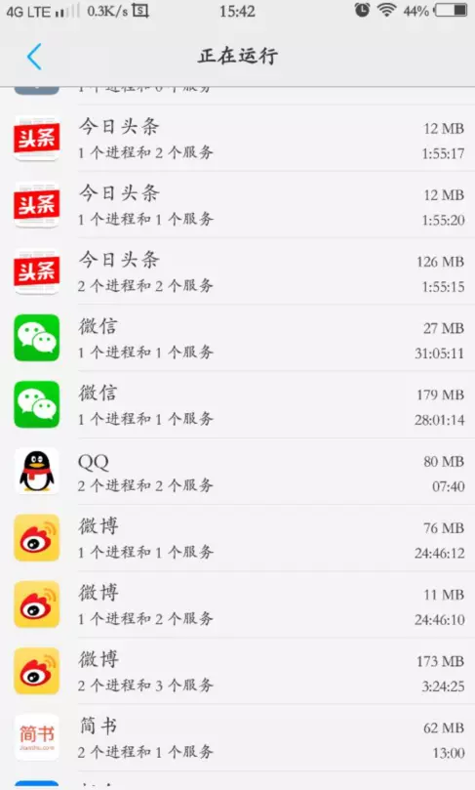
手机正在运行的进程

Slide 6
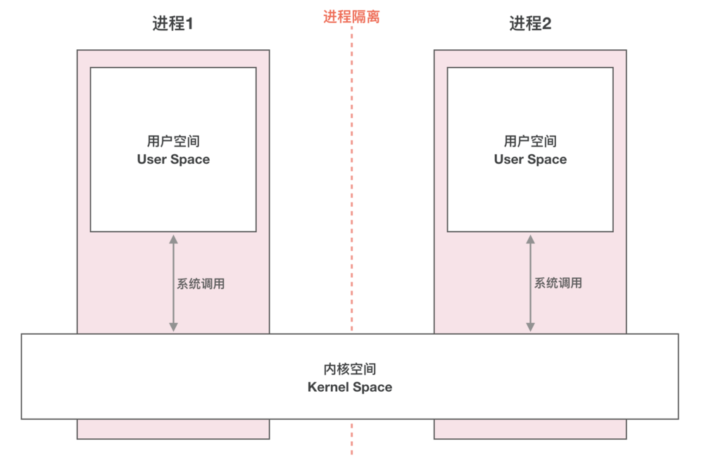
内存划分

Slide 7




包裹发送

Slide 8
目 录
CONTENTS
进程间通信
基本原理
安卓增加 Binder
的原因
源码分析
课程总结
进程间通信的原理
Binder 的作用
使用场景
性能
特点
安全性
如何获得
另一个进程的对象
如何进行通信的
课程技术总结
交流互动

Slide 9
Binder 与传统 IPC 对比
 | Binder | 共享内存 | Socket
性能 | 需要拷贝一次 | 无需拷贝 | 需要拷贝两次
特点 | 基于C/S 架构 易用性高 | 控制复杂，易用性差 | 基于C/S 架构 作为一款通用接口，其传输效率低，开销大
安全性 | 为每个APP分配UID 同时支持实名和匿名 | 依赖上层协议 访问接入点是开放的 不安全 | 依赖上层协议 访问接入点是开放的 不安全

Slide 10
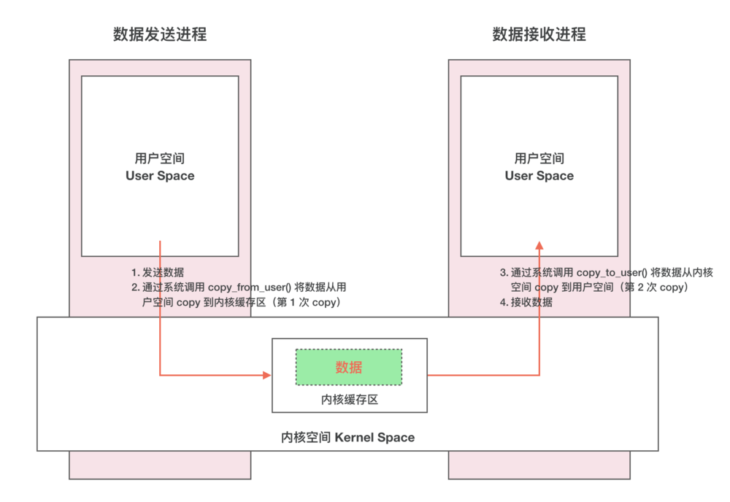
传统 IPC 传输数据

Slide 11
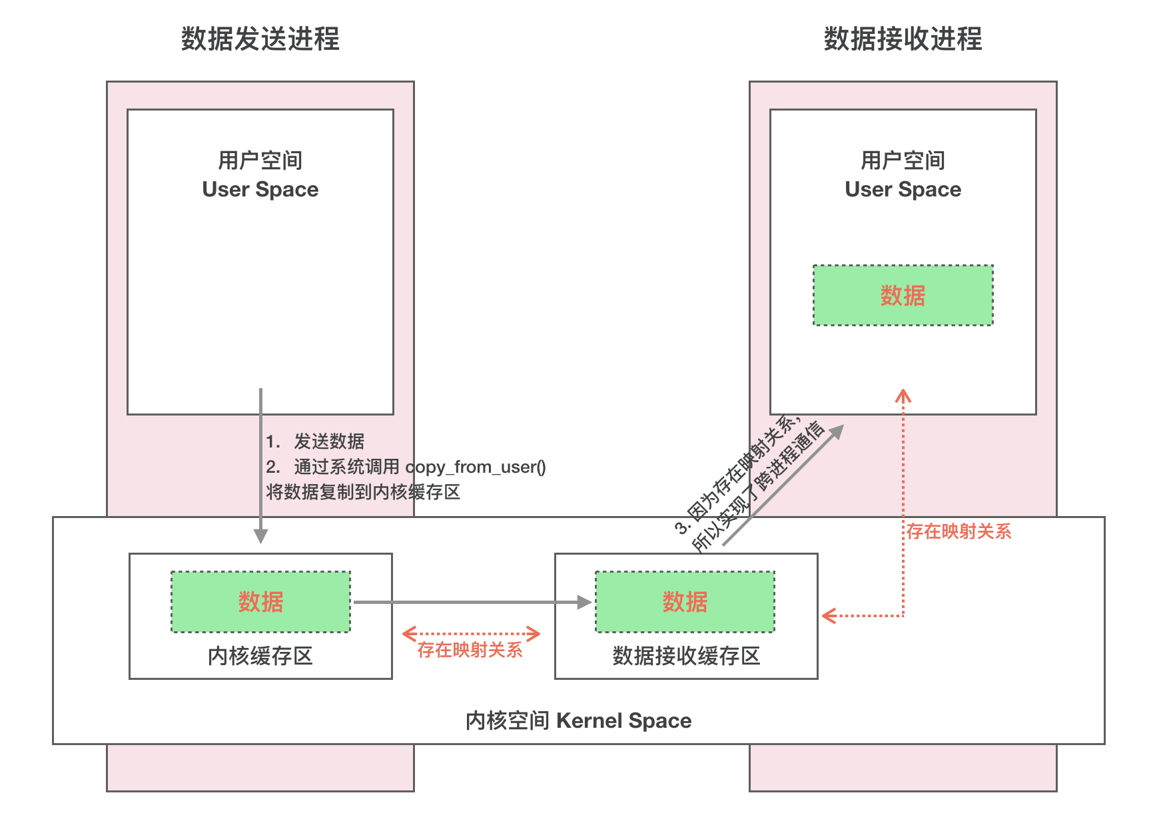
Binder 传输数据

Slide 12
目 录
CONTENTS
进程间通信
基本原理
安卓增加 Binder
的原因
源码分析
课程总结
进程间通信的原理
Binder 的作用
使用场景
性能
特点
安全性
如何获得
另一个进程的对象
如何进行通信的
课程技术总结
交流互动

Slide 13
AIDL
客户端如何获取到AIDL的遥控器的
通过这个遥控器是如何调到服务端的呢？
服务端又是如何做处理的？

Slide 14
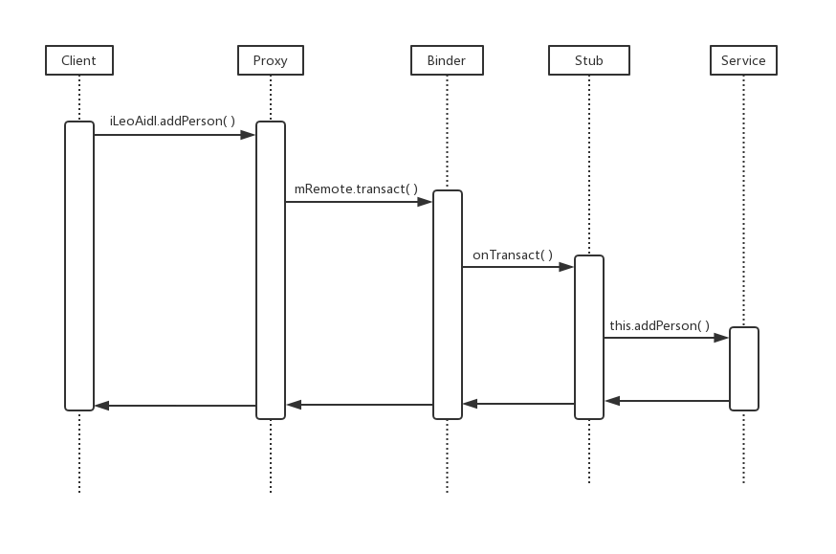
AIDL

Slide 15
A进程访问B进程时的几种状态
1. 进程B，整个进程都没有启动
2. 进程B启动了，但是里面的Service没创建出来
3. 进程B启动了，里面的Service也创建了，但是Service没有被绑定过，回调onBind()
4. 进程B启动了，里面的Service也创建了，但是Service已经被绑定过，回调onRebind()

Slide 16
目 录
CONTENTS
进程间通信
基本原理
安卓增加 Binder
的原因
源码分析
课程总结
进程间通信的原理
Binder 的作用
使用场景
性能
特点
安全性
如何获得
另一个进程的对象
如何进行通信的
课程技术总结
交流互动

Slide 17
课程总结
AIDL 接口 | Stub抽象类 | Proxy类 | Stub的实现类
ILeoAidl | Stub | Proxy | new ILeoAidl.Stub
IActivityManager | ActivityManagerNative | ActivityManagerProxy | ActivityManagerService

